Slide 1







第二节
第六章
微积分的基本公式
一、引例
二、积分上限的函数及其导数
三、牛顿 – 莱布尼兹公式
机动 目录 上页 下页 返回 结束

Slide 2
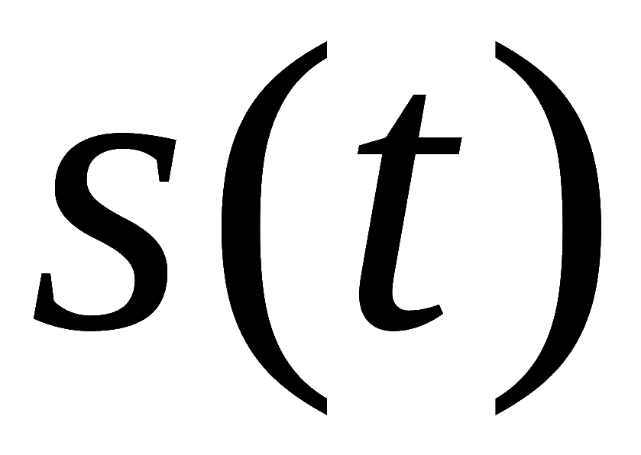
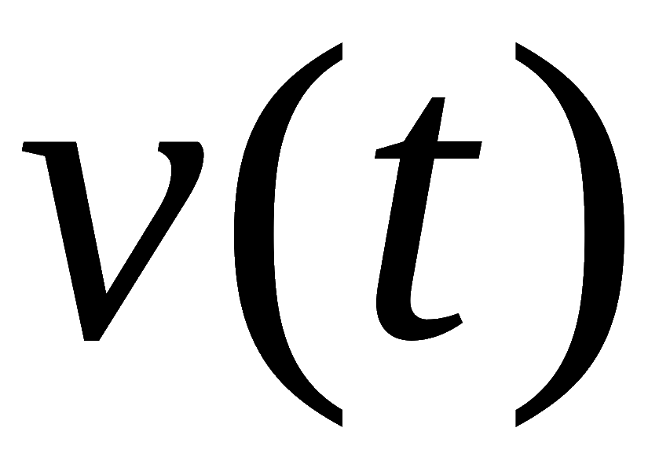
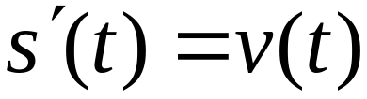
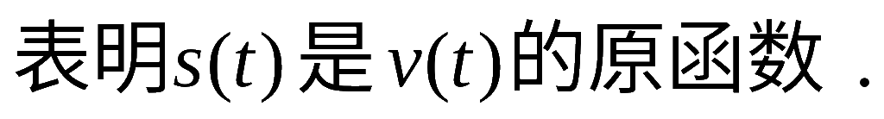
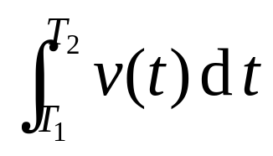
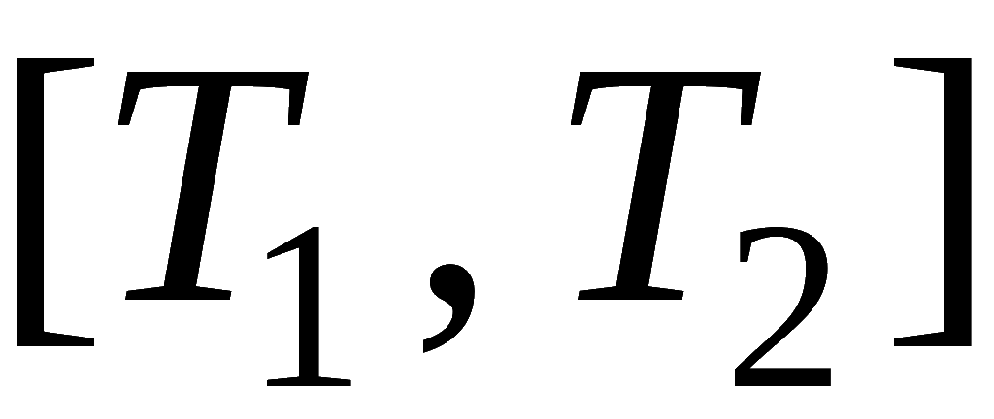
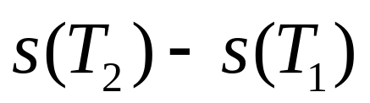
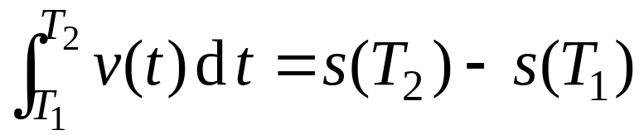
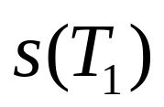
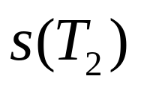

一、引例
在变速直线运动中, 已知位置函数
与速
度函数
之间有关系:
物体在时间间隔
内经过的路程为
由路程函数的意义，路程也可表示为
所以
这种积分与原函数的关系在一定条件下具有普遍性 .
机动 目录 上页 下页 返回 结束

Slide 3
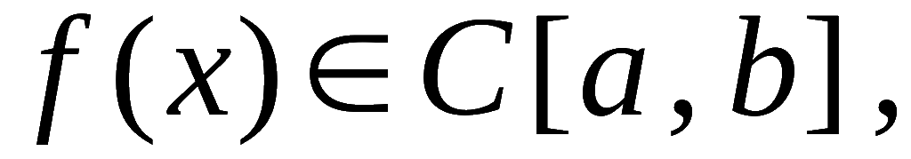
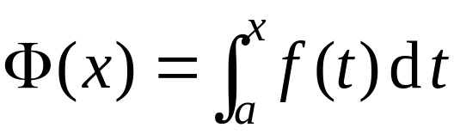



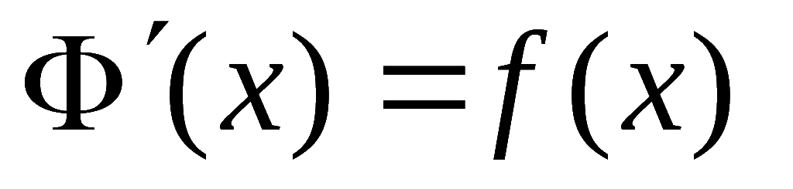








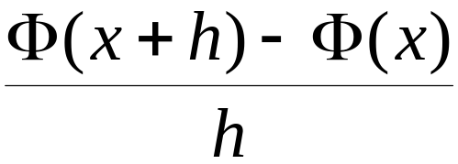
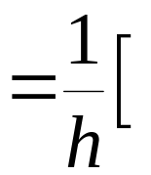
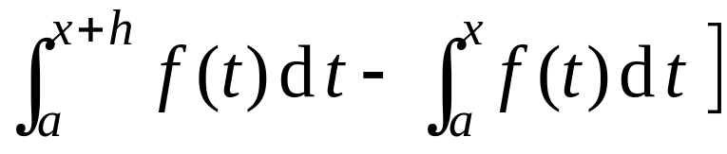

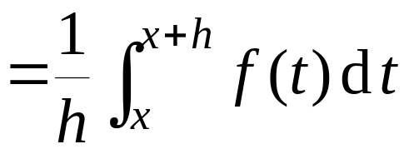


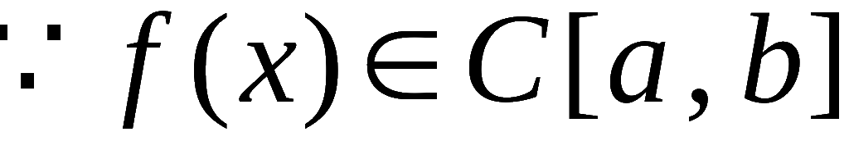
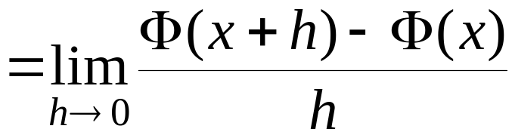

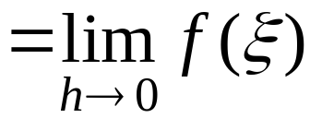

二、积分上限的函数及其导数
定理1. 若
则变上限函数
可导
，且
证:
则有
机动 目录 上页 下页 返回 结束

Slide 4
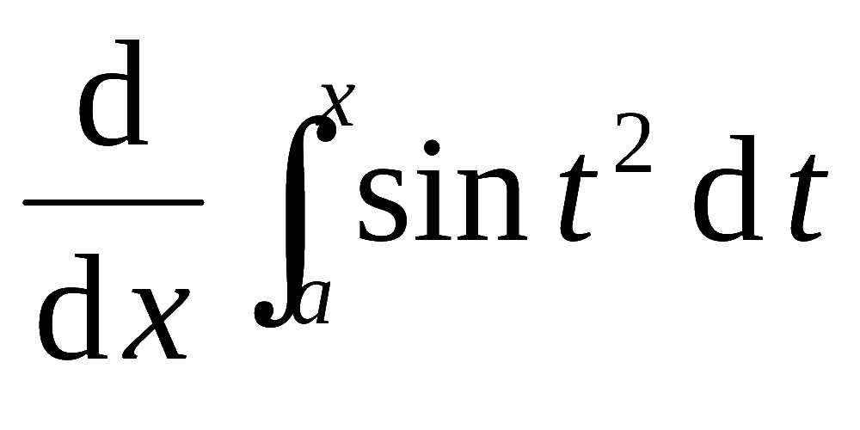
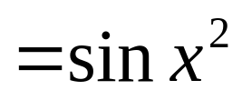
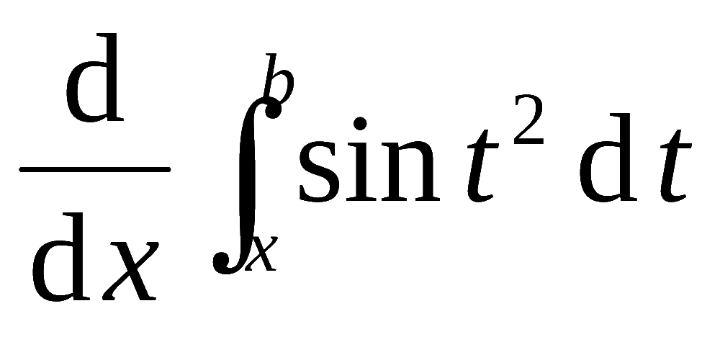
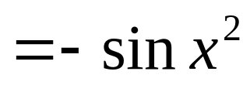
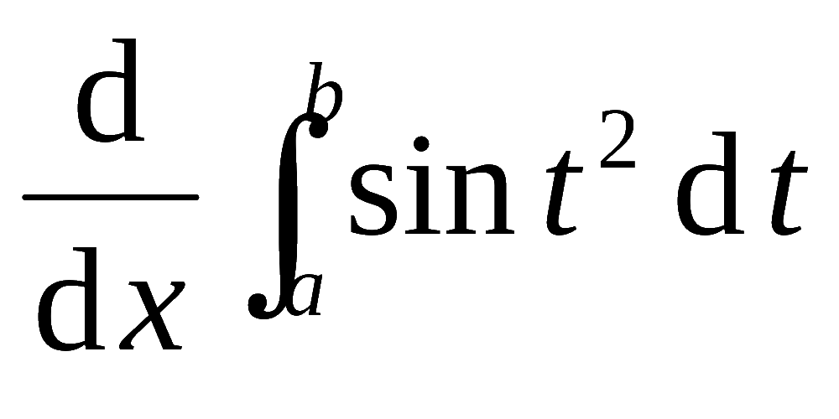

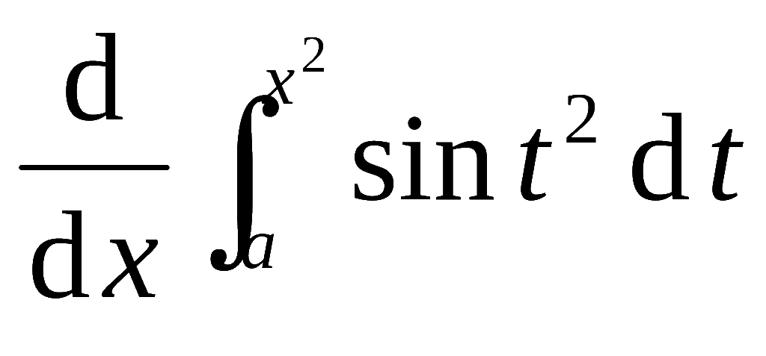
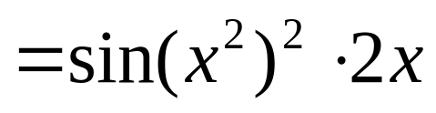
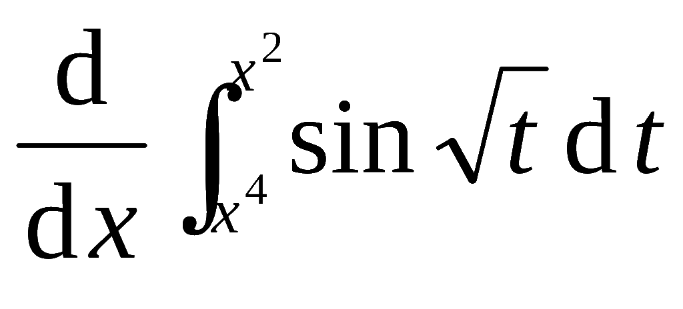
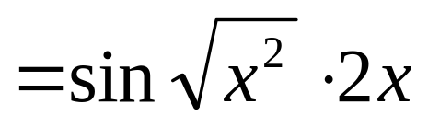
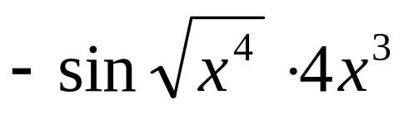
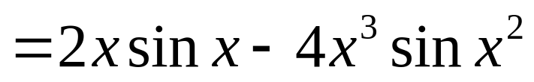
例1.（1）
（2）
（3）
（4）
（5）
机动 目录 上页 下页 返回 结束

Slide 5
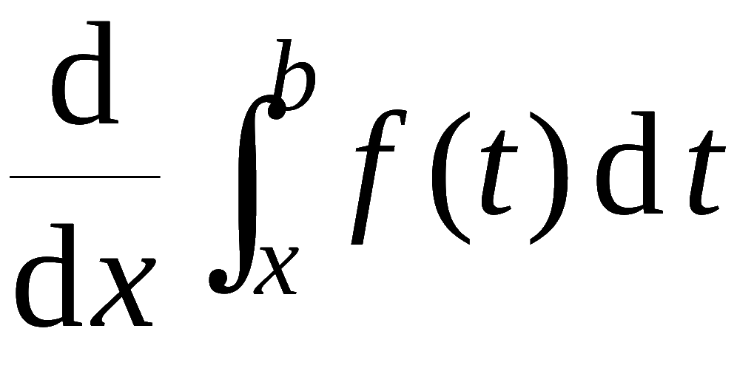
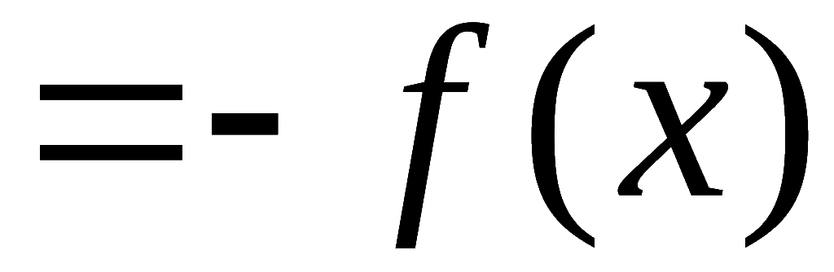
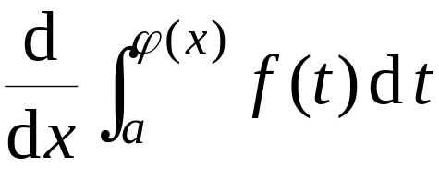

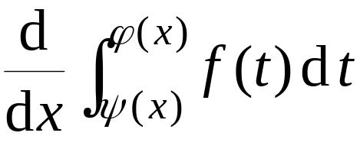
变限函数求导的结论:
机动 目录 上页 下页 返回 结束

Slide 6
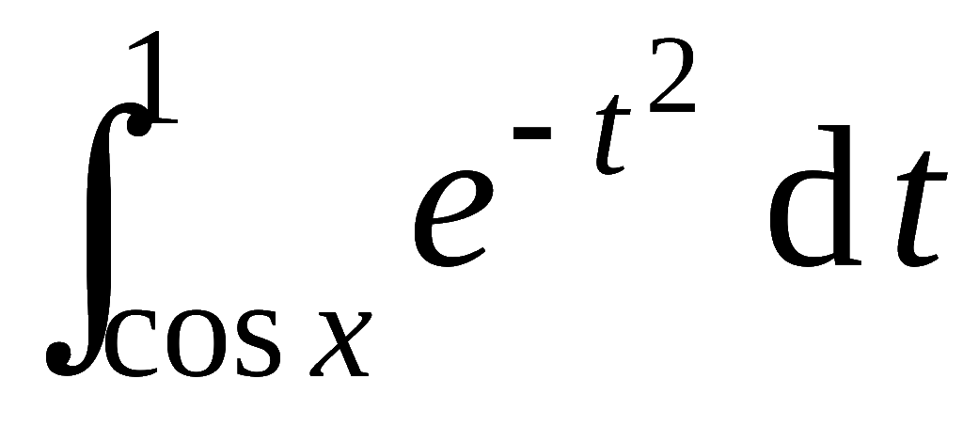

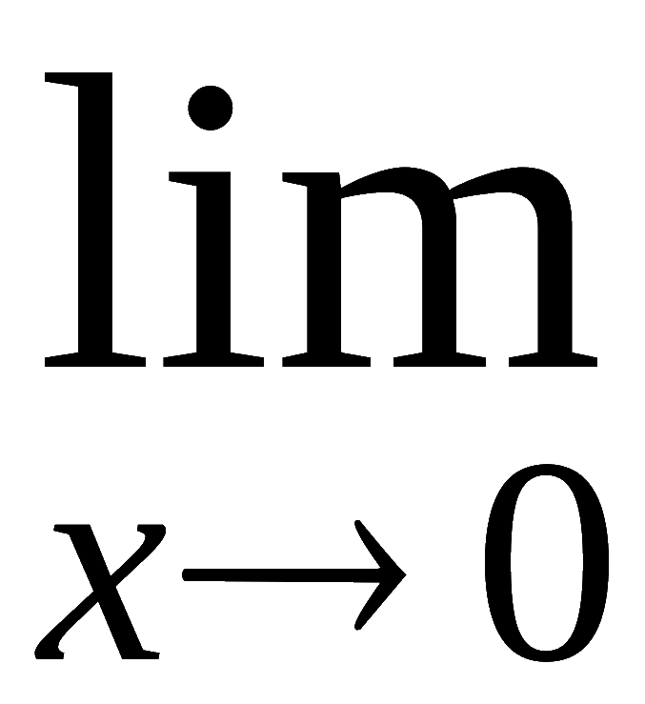

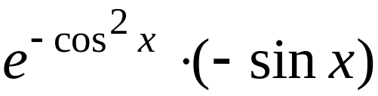
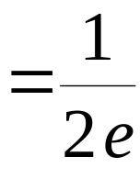
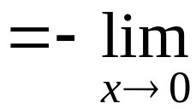

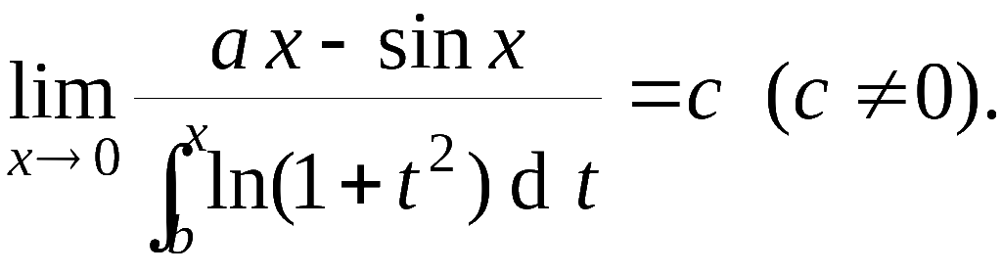
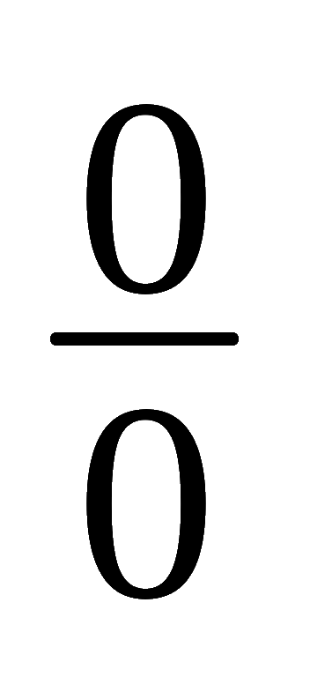
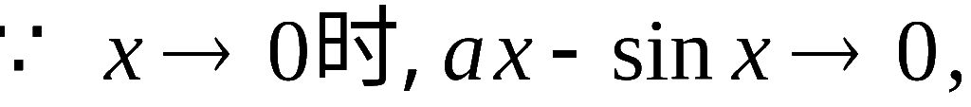
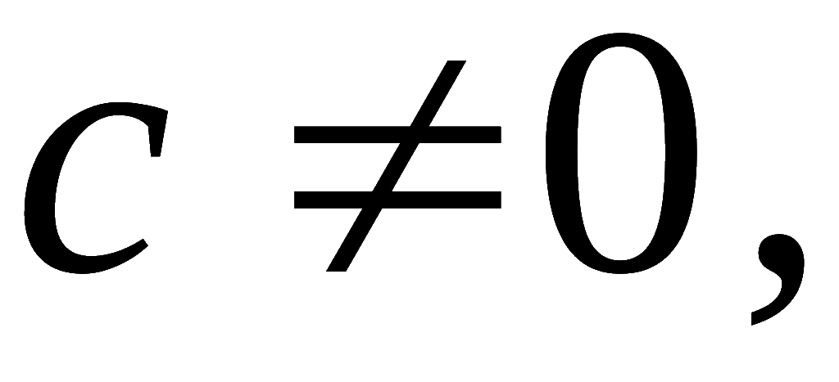

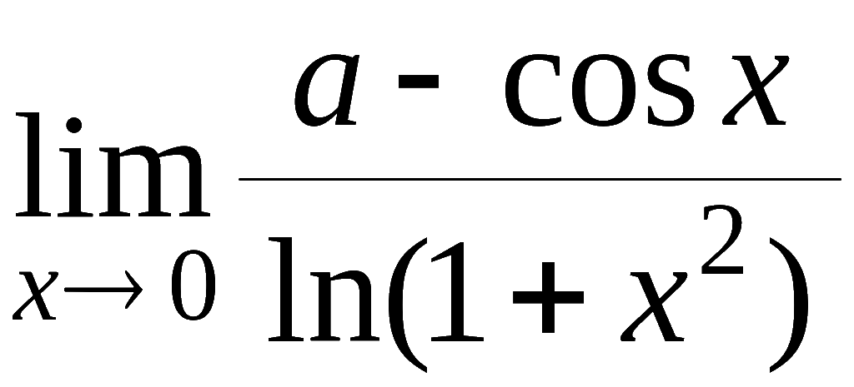
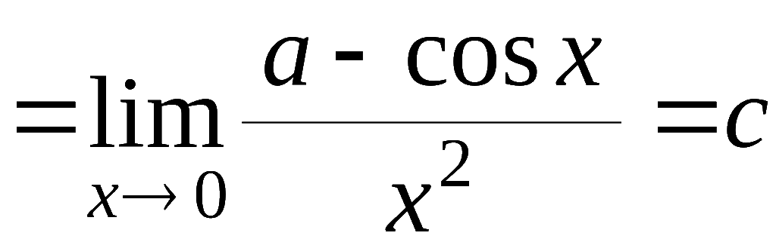

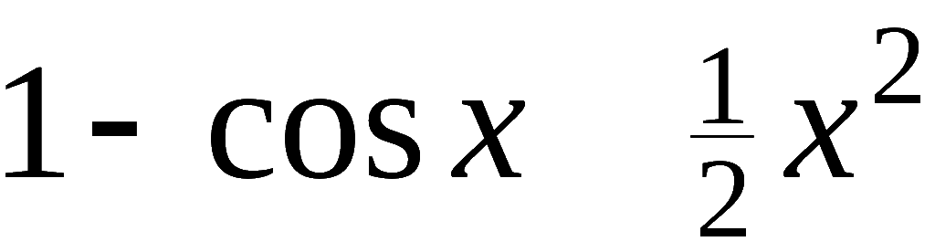
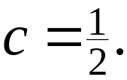
例2. 求
解:
原式
例3.
确定常数 a , b , c 的值, 使
解:
原式 =
又由
c ≠0 , 故
～
, 得
机动 目录 上页 下页 返回 结束
Notes:
运行时, 点击按钮“说明”, 可显示变限积分求导公式.

Slide 7
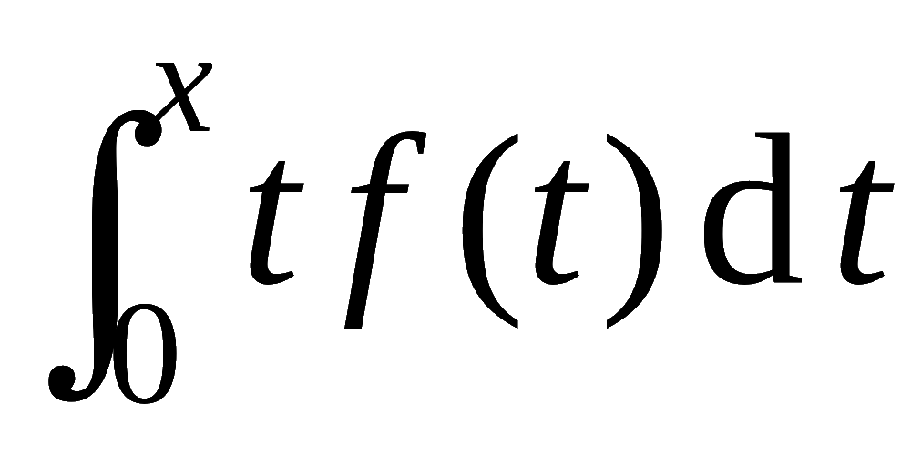

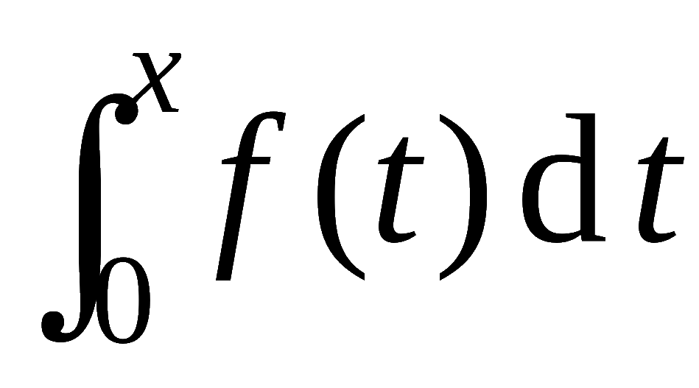














例4.
证明
只要证
在
内为单调递增函数 .
证:
机动 目录 上页 下页 返回 结束

Slide 8


Slide 9


Slide 10
定理2. 若
则变上限函数
说明:
1) 定理 2 证明了连续函数的原函数是存在的.
同时为通过原函数计算定积分开辟了道路 .
机动 目录 上页 下页 返回 结束

Slide 11











三、牛顿 – 莱布尼兹公式
定理3.
一个
函数 ,
则
( 牛顿 - 莱布尼兹公式)
证:
根据定理 2,
故
因此
得
记作
机动 目录 上页 下页 返回 结束

Slide 12









例5. 计算
解:
例6.
例7.
机动 目录 上页 下页 返回 结束

Slide 13












例8.
例9. 计算正弦曲线
的面积 .
解:
机动 目录 上页 下页 返回 结束

Slide 14


Slide 15




内容小结
1. 微积分基本公式
则有
积分中值定理
微分中值定理
牛顿 – 莱布尼兹公式
2. 变限积分求导公式
机动 目录 上页 下页 返回 结束
Notes:
运行时, 点击按钮 “公式” 可显示变限积分求导公式.

Slide 16

















备用题
1.
设
求
解：
定积分为常数 ,
故应用积分法定此常数 .
设
, 则
机动 目录 上页 下页 返回 结束

